Slide 1
Reabilitarea medicală a pacientului cu afecțiuni neurologice
Curs 7

Slide 2
Particularități ale recuperării medicale în raport de tipul leziunii
Hemiplegia definește o perturbare motorie secundară unei leziuni unilaterale a căii piramidale la nivelul neuronului motor central, care produce tulburări contralaterale când leziunea este situată deasupra decusației bulbare și homolaterale când leziunea este sub acest nivel.

Slide 3
Clasificarea topografică a hemiplegiilor
hemiplegiile de origine corticală - determină deficite motorii mai ales la facies și membrul superior, mai rar la membrul inferior; se pot însoți de astereognozie și crize epileptice;
hemiplegiile de origine capsulară - se caracterizează prin hipertonie musculară și uneori dureri intense datorită afectării talamusului;
hemiplegiile de trunchi cerebral - produc deficit motor contralateral leziunii și asociază semne de afectare a nervilor cranieni de aceeași parte;
hemiplegiile de peduncul cerebral - sunt caracterizate prin deficit motor al hemicorpului de partea opusă leziunii cerebrale și paralizie facială de tip central pe aceeași parte cu deficitul motor;

Slide 4
hemiplegiile protuberanțiale - sunt asemănătoare celor de trunchi cerebral doar că asociază paralizie facială de tip periferic de aceeași parte cu leziunea, afectarea nervului acustico-vestibular se asociază cu surditate, vertij și nistagmus.
hemiplegiile bulbare - hemiplegii cu hemianestezie alternă (de partea opusă leziunii), fără paralizie facială, dar cu apariția sindromului Claude Bernard-Horner, mai pot asocia disartrie și hemianestezia feței de aceeași parte cu leziunea;
hemiplegia medulară - se situează de aceeași parte cu leziunea. Asociază tulburări de sensibilitate profundă homolateral și tulburări de sensibilitate superficială de tip siringomielinic de parte opusă (sindrom Brown-Séquard).

Slide 7
Principii generale ale recuperării bolnavului hemiplegic
Kinetoterapia este esența reabilitării funcționale a bolnavului hemiplegic, ajutată de terapia medicamentoasă specifică și de terapia fizicală. Ea trebuie începută cât mai precoce după stabilizarea AVC, în momentul în care starea generală și capacitatea de cooperare a bolnavului o permit.
În stadiul inițial flasc al hemiplegiei este foarte important să se solicite contracția activă a musculaturii cefei, trunchiului și abdomenului (în special mușchii oblici) pentru a învăța bolnavul să inițieze mișcările de rotație în pat și să-și mențină echilibrul în poziția așezat.

Slide 8
Se pot iniția tehnicile de recuperare prin metoda Rood, Bobath, Brunnstrom și Kabat astfel încât bolnavul să ia cunoștință de contracția mușchiului pe hemicorpul paralizat, adică să asocieze o participare voluntară care să permită menținerea contracției chiar și numai o fracțiune de secundă.
În aceste stadii inițiale de boală când hemiplegia este de tip flasc, obiectivul recuperării este menținerea mobilității articulare și prevenirea contracturilor musculare

Slide 9
Recuperarea funcțională a membrului superior hemiplegic
Este indicat să se înceapă precoce, în primele două-trei zile de la instalarea deficitului neuromuscular.
Se începe cu posturarea corectă a membrului superior: brațul în abducție la 45°, cotul în ușoară flexie sau extensie, pumnul în extensie, degetele II-V în ușoară flexie iar policele în abducție.

Slide 11
Se efectuează mobilizarea pasivă, cu blândețe dar cu insistență pentru a desfășura amplitudinea completă a mișcării în fiecare articulație concomitent cu stimularea senzorială în sensul creșterii răspunsurilor dorite și inhibării celor nedorite.
Se practică tapotamentul mușchilor asociat cu presiuni ușoare și compresiuni ușoare ale articulațiilor în alternanță rapidă.

Slide 12
Pentru a obține bilanțuri funcționale cât mai bune este necesar ca în cadrul kinetoterapiei pasive să ținem cont de câteva aspecte:
poziția bolnavului să fie cât mai relaxată posibil;
priza și contrapriza executată la nivelul segmentelor paralizate trebuie să asigure cea mai mare eficiență (priza se fixează întotdeauna distal, la nivelul extremității ce urmează a fi mobilizată);
se vor corecta tulburările trofice și circulatorii care ar putea avea impact negativ asupra mobilizării.

Slide 13
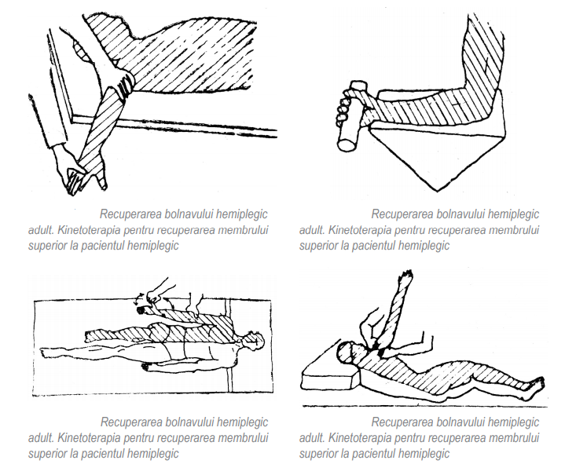

Slide 15
Dacă starea generală o permite se aplică tehnica Kabat, diagonalele pentru membrul superior.
După instalarea spasticității atitudinea terapeutică se schimbă. Ca urmare a tracțiunii spastice exercitate de fasciculele superioare ale trapezului și sternocleidomastoidianului, capul se flectează pe partea afectată și se rotează de partea sănătoasă. Trunchiul este în inflexiune laterală de partea hemiplegică cu ridicarea și retropulsia bazinului, coborârea și retropulsia centurii scapulo-humerale (datorită tracțiunii exercitate de marele dorsal). Toată partea hemiplegică este rotată spre înapoi.

Slide 16
În cazurile mai ușoare, cu spasticitate mai redusă se poate încerca recuperarea articulației umărului prin diagonalele I și II Kabat. Pentru recuperarea cotului care are tendința de a se fixa în flexie și pronație (spastică) se recomandă exerciții active cu mâna la verticală și capul rotat de partea leziunii (când este posibil).
Daca spasticitatea este mare, cu deficit sever al extensorilor se folosește reflexul extensor cvadruped BRAIN, așezând bolnavul în poziție de anteflexie a trunchiului ca și când ar dori să ia poziția cvadrupedie. Se obține în felul acesta extensia activă a membrului superior hemiplegic.

Slide 17
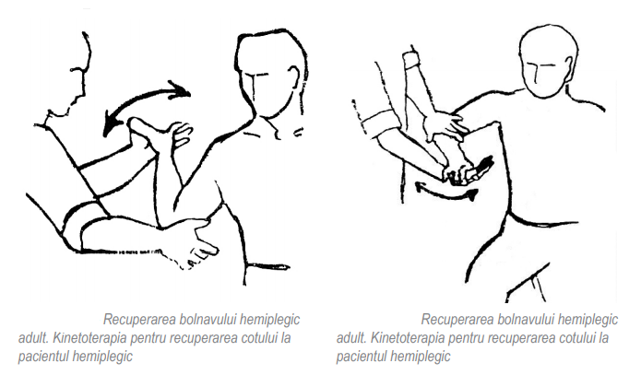

Slide 18
Recuperarea pumnului și a mâinii hemiplegice este cea mai dificilă etapă în reabilitarea funcțională a acestor bolnavi, deoarece hemiplegia nu antrenează numai un singur deficit motor, ci o tulburare complexă a comenzii voluntare pe musculatura intrinsecă a mâinii;
Spasticitatea asociată cu deficitul motor determină un grav dezechilibru funcțional al mâinii hemiplegice cu antrenarea flexiei pumnului și a degetelor, flexiei și adducției policelui;
Această postură va duce în timp la leziuni articulare dureroase care agravează spasticitatea ajungându-se la retracții musculare și tendinoase.

Slide 19
Pentru articulația pumnului se poate utiliza o atelă din material plastic care să asigure extensia ușoară a mâinii și abducția policelui (care totdeauna tinde să se blocheze în flexie palmară);
Tot pentru prevenirea flexiei palmare a policelui se poate folosi un cilindru din lemn sau din material plastic cu diametru de 5-6 cm pe care bolnavul îl ține în mână mai multe ore pe zi.
Pentru prevenirea blocării în semiflexie a articulațiilor interfalangiene se utilizează orteze drepte, diferențiate pentru fiecare deget în parte.
Extensia simultană a degetelor și pumnului rămâne totdeauna dificilă datorită deficitului mușchilor extensori, spasticității flexorilor și paraliziei intrinsecilor.

Slide 20
Kinetoterapia vizează întâi recuperarea flexorilor și extensorilor degetelor. Sunt recomandate următoarele exerciții:
extensia simultană a pumnului și degetelor pentru a realiza prehensiunea corectă;
exerciții de înclinare radială a pumnului cu extensia și abducția policelui;
exerciții de înclinare cubitală a pumnului cu abducția degetului V;
exerciții de prono-supinație a pumnului cu flexia și extensia cotului;
exerciții Kabat cu diagonale pentru membrele superioare.

Slide 22
Recuperarea funcțională a membrului inferior hemiplegic
Membrul inferior la bolnavul hemiplegic are tendința de rotație externă la care se adaugă deviația genunchiului în hiperextensie iar a piciorului în varus-equin.
Pentru combaterea acestor poziții vicioase se pot utiliza gutiere posterioare menținute 2-4 ore, cu pauze de 1-2 ore, în care sunt alternate pozițiile de decubit pentru evitarea escarelor

Slide 23
Pe timpul nopții se recomandă alternarea decubitului dorsal cu decubitul lateral de partea sănătoasă, având membrele plegice așezate pe o pernă, cu brațul in anteducție, antebrațul flectat la 45°, palma in pronație, policele în abducție; membrul inferior va fi poziționat in triplă flexie, la jumătatea segmentului de contracție.
Deficitul muscular apare de cele mai multe ori la psoas, abductorii și rotatorii interni ai șoldului, flexorii genunchiului și dorsiflexorii piciorului. Mușchii ischiogambieri sunt mai puțini afectați.

Slide 24
Spasticitatea debutează de obicei la adductorii coapsei și cvadriceps și este precedată de exagerarea ROT.
Odată cu posibilitatea bolnavului hemiplegic de a se menține în poziția șezând apare riscul fixării în flexum a coapsei și genunchiului, fapt ce are consecințe cu totul negative la reluarea mersului.
În consecință, mobilizările pasive ale membrului inferior plegic vizează combaterea redorilor articulare și a contracturii musculare la nivelul adductorilor coapsei și a tricepsului sural.

Slide 25
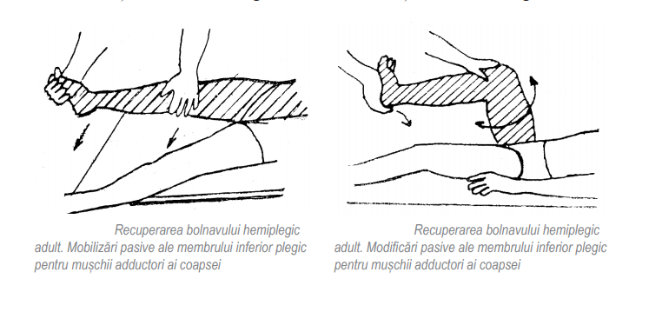
Se recomandă următoarele tipuri de exerciții:
pentru adductorii coapsei - din poziția de decubit dorsal se execută mișcări ritmice de abducție a membrului inferior aflat în extensie sau de circumducție a coapsei cu genunchiul flectat;

Slide 26
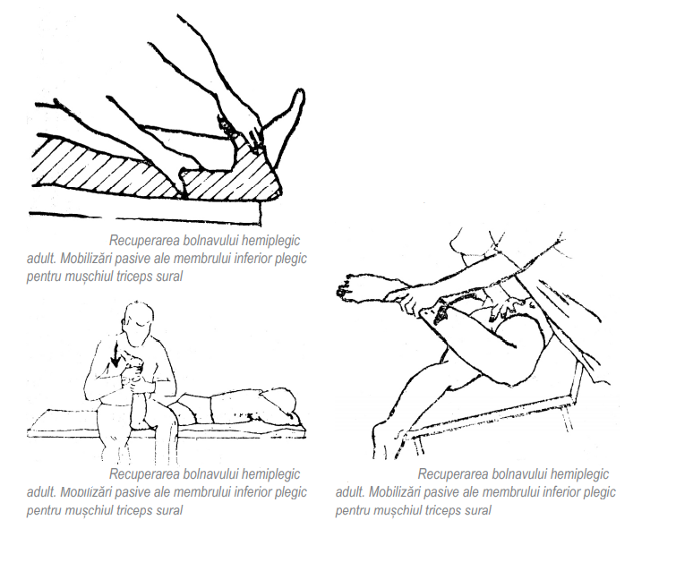
pentru tricepsul sural - se pot efectua exerciții din decubit dorsal sau din decubit ventral, cu genunchiul în flexie la 90°. Tot din decubit ventral se execută și mișcări de rotație din articulația coxofemurală

Slide 27
Pe măsură ce bolnavul evoluează favorabil se poate trece, în prezența kinetoterapeutului, la exerciții pasive și apoi activ pasive și active mai complexe cu rolul nu numai de a combate spasticitatea și pozițiile vicioase, dar și pentru a tonifia musculatura și a menține mobilitatea articulară:
Din poziția de decubit dorsal, kinetoterapeutul va efectua mobilizarea pasivă a membrului inferior plegic în toate axele și planurile sale funcționale de mișcare:
ridicare și coborâre cu genunchiul întins;
ridicare cu flexia genunchiului;
balans lateral al genunchiului în ambele sensuri, din poziția de flexie;
flexia și extensia genunchiului la nivelul patului cu și fără rezistență;
ridicarea bazinului față de planul patului;
din decubit lateral pe partea sănătoasă se execută abducția membrului inferior cu genunchiul în extensie;
flexia și extensia coapsei;
flexia și extensia gambei cu coapsa în extensie;

Slide 29
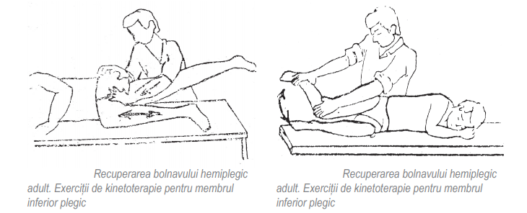

Slide 30
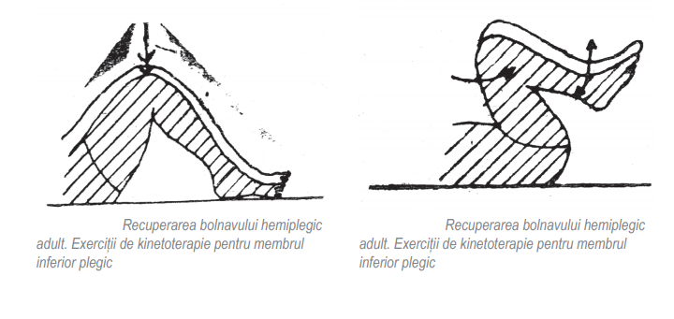
ca mișcări pasiv-active sau active se recomandă:
din poziția de decubit ventral cu ambii genunchi în flexie se execută mișcări de flexie/extensie și lateralitate;
din poziția șezând, cu genunchii în flexie, cu spatele sprijinit de perete se execută mișcări de balans lateral al genunchilor;
din decubit dorsal, cu membrele inferioare lipite se execută mișcări de flexie/ extensie.

Slide 31
Recuperarea ortostatismului, poziției de echilibru și a mersului la bolnavul hemiplegic
Această etapă a reabilitării medicale începe cu însușirea deprinderilor de transfer a bolnavului din pat în scaunul rulant și se desfășoară în 4 timpi:
Se trece bolnavul în decubit lateral pe partea sănătoasă la marginea patului cu membrele inferioare în semiflexie; Din această poziție kinetoterapeutul îl ajută să realizeze progresiv poziția șezând;
Bolnavul este ajutat să ajungă cu picioarele la sol, după care kinetoterapeutul îi împinge genunchii și îi fixează în extensie cu genunchii săi; bolnavul se apucă cu mâna sănătoasă de gâtul kinetoterapeutului.

Slide 32
Bolnavul este învățat să se mențină în ortostatism, într-o poziție cât mai dreaptă, timp de câteva secunde pentru a exersa reflexul de sprijin plantar.
Kinetoterapeutul imprimă o mișcare de basculare laterală cu pivotare pe piciorul sănătos al hemiplegicului, astfel încât să ajungă cu spatele în dreptul scaunului rulant adus lângă pat și îl ajută să se așeze încet în el.

Slide 33
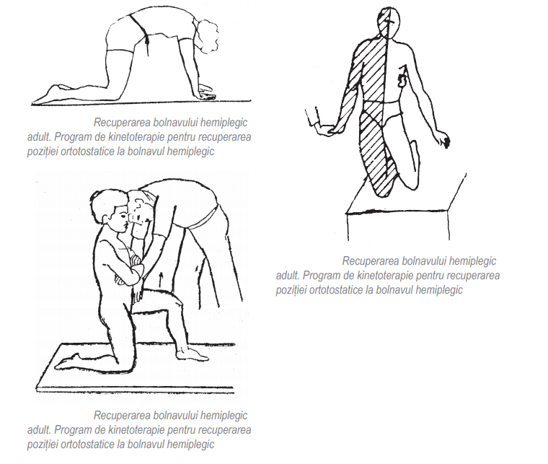
Programul de kinetoterapie va fi orientat spre redobândirea poziției ortostatice nu numai din poziția șezând ci și din poziția de decubit ventral. Mobilizarea din poziția de decubit ventral se face cu trecere în sprijin cvadrupedic pentru a ajunge în final, fără sprijin exterior, să rămână în sprijin pe genunchi

Slide 34
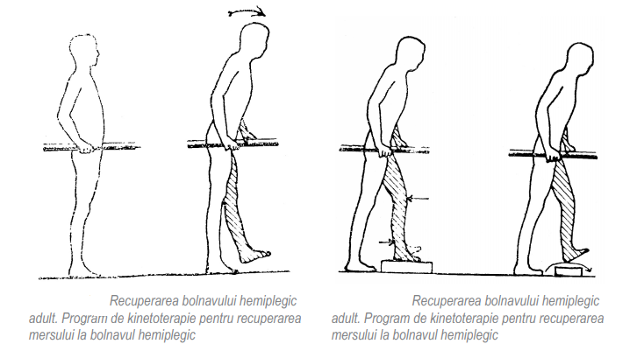
Regula esențială este: până când bolnavul nu învață păstrarea echilibrului nu se va începe reeducarea mersului.
Pentru siguranța bolnavului, mersul va fi reluat numai între bare paralele, ajustabile ca înălțime în raport cu talia bolnavului.
Mersul între bare trebuie să se facă cu ambele mâini aplicate pe paralele de susținere, chiar dacă mâna plegică nu este încă funcțională. Mișcarea mâinii pe partea bolnavă se va face prin,,aruncarea” ei din umăr concomitent cu imprimarea de partea sănătoasă a unei mișcări în sens opus.

Slide 35
La începerea mersului se recomandă ca primul pas să fie făcut cu membrul inferior plegic și cu trunchiul ușor înclinat în față pentru a preveni căderea pe spate. Desprinderea membrului inferior plegic de pe sol se va face cu tendința de deviere spre partea sănătoasă cu accentuarea poziției de varus-equin a piciorului și această mișcare trebuie corectată.
De asemenea, în reeducarea mersului trebuie să ținem cont că membrul inferior plegic va avea tendința să,,agațe” diversele denivelări sau obstacole de pe teren. De aceea pacientului trebuie să-i fie impusă și trecerea unui mic obstacol (un prag) care va forța flexia genunchiului.

Slide 36
Bolnavul trebuie pregătit încă din perioada de recuperare în spital pentru urcarea și coborârea treptelor. El va fi instruit ca tot timpul, inclusiv la domiciliu, urcarea să se facă cu sprijin pe piciorul sănătos, iar coborârea cu sprijin tot pe piciorul sănătos.

Slide 37
Terapia fizicală în recuperarea bolnavului hemiplegic
Este o terapie adjuvantă în cadrul programului complex de reabilitare a bolnavului hemiplegic.
Termoterapia:
băi de lumină - cu efect miorelaxant și vasodilatator periferic;
infraroșii.
Crioterapia - pentru combaterea contracturii musculare: se utilizează comprese reci sau pungi cu gheață în aplicații de câteva ori pe zi.

Slide 38
Electroterapia:
curent continuu - cu efect decontracturant, analgetic și sedativ;
diadinamici cu efect trofic local;
interferențiali;
curenți de joasă și medie frecvență;
ultrasunete - cu efect fibrinolitic, vasodilatator și de creștere a permeabilității membranoase
Masajul

Slide 39
Recuperarea medicală în boala Parkinson
Se bazează în principal pe kinetoterapie la care se adaugă terapia fizicală și ergoterapia;
Kinetoterapia are ca obiective:
menținerea activității musculare și mobilității articulare;
ameliorarea circulației sanguine și a activității cardiace;
menținerea capacității pulmonare în limite acceptabile (gimnastică respiratorie);
ameliorarea vitezei de mișcare și a coordonării mișcărilor

Slide 40
Principii ale kinetoterapiei în boala Parkinson:
nu se efectuează decât la recomandarea medicului specialist;
exercițiile fizice se fac cu cooperarea și complianța bolnavului, nu prin constrângere;
nu se lucrează până la oboseală;
exercițiile nu trebuie să provoace dureri bolnavilor;
se evită mișcările bruște sau violente;
ședințele trebuie să fie executate după un orar fix, cu regularitate;
o ședință va avea 20-40 minute, iar fiecare exercițiu va fi repetat de 6-10 ori.

Slide 41
Se utilizează:
Exerciții de asuplizare vertebrală;
Exerciții pentru mobilitatea membrelor superioare;
Exerciții pentru mobilitatea membrelor inferioare;
Exerciții de coordonare;
Exerciții de ridicare și transfer;
Exerciții de mers;
Gimnastica respiratorie;

Slide 42
Terapia fizicală în boala Parkinson
Masajul:
se practică de obicei masajul clasic cu efect sedativ, miorelaxant și de menținere a elasticității țesuturilor;
cele mai indicate manevre sunt netezirea și vibrațiile;
importante sunt și tehnicile care asigură drenajul venos și activarea circulației limfaticelor
Electroterapia:
curenți de joasă frecvență (galvanic, diadinamic, Trabert, TENS) cu efect curativ și decontracturant;
curenți de medie frecvență cu rol antalgic, decontracturant și vasculotrofic;
unde scurte;
ultrasunet - cu efect antalgic și decontracturant;
magnetodiaflux cu efect sedativ;
laserterapia cu efect antialgic;

Slide 43
Termoterapia și hidrotermoterapia - au efecte vasodilatatorii, miorelaxante și sedative; sunt indicate mai ales înaintea kinetoterapiei pentru a favoriza mobilitatea articulară si a pregăti ședințele de exerciții.
Se recomandă:
împachetări parțiale cu parafină;
băi cu plante medicinale;
hidrokinetoterapia la bazin.

Slide 44
Reabilitarea bolnavilor cu scleroză multiplă (SM)
Programul de recuperare medicală a bolnavului cu SM se bazează pe asocierea terapiei fizicale cu kinetoterapia și terapia ocupațională și trebuie să aibă ca obiective:
menținerea mobilității articulare (tratarea spasticității, redorilor și retracțiilor musculoligamentare);
conservarea forței și tonusului muscular prin prevenirea hipotrofiilor și atrofiilor musculare;
menținerea troficității țesuturilor moi;
conservarea funcției de deplasare (a mersului) cât mai mult posibil;
tratarea și prin exerciții respiratorii a tulburărilor de ventilație care pot apărea pe parcursul bolii.

Slide 45
În primele două stadii tratamentul de recuperare se adresează mai ales menținerii unui tonus psihic și motor corespunzător al pacientului care să împiedice o degradare rapidă a stării acestuia.
Se folosesc tehnici de masaj clasic, tonifiant al musculaturii, masaj de drenaj venolimfatic și cu efect vasodilatator local;
Pentru prevenirea rigidității și corectarea deformărilor articulare instalate se folosesc:
Electroterapia;
Hidroterapia și exercițiile acvatice (înotul);

Slide 46
Kinetoterapia
Frecvent la bolnavii cu SM întâlnim un deficit motor al musculaturii axiale, al trapezului și flexorilor anteriori ai gâtului, ai musculaturii abdominale si mușchilor fesieri.
Pentru corectarea acestora se apelează la exerciții de posturare, de menținere a ortostatismului și echilibrului, exerciții active și tehnici de facilitare neuromusculară așa cum au fost descrise la pacientul cu hemipareză spastică.
Pentru maximizarea rezultatelor trebuie combinate exerciții de forță, echilibru și reducerea spasticității. Se practică manevrele de relaxare musculară, mobilizările pasive efectuate global în ritm lent (diagonalele Kabat) iar pentru recuperarea tulburărilor motorii și cerebeloase se utilizează metoda Frenkel.

Slide 47
Pentru controlul spasticității se insistă pe streatching-ul muscular repetat astfel încât grupurile musculare agoniste să nu interacționeze cu musculatura spastică antagonistă.
Reeducarea ortostatismului, echilibrului și mersului
O atenție deosebită trebuie acordată acestor programe de recuperare medicală pentru a nu suprasolicita bolnavul până la apariția oboselii
Durerea neuropată - este de obicei intensă și dificil de controlat. Se datorează nevralgiei de trigemen, durerii radiculare sau mielitei associate.
Tremorul afectează în general membrele și mai puțin capul. Este greu de controlat medicamentos, dar rezultate mulțumitoare se obțin prin exerciții de kinetoterapie cu greutăți și prin terapie ocupațională.

Slide 48
Tulburările cognitive și de vorbire - impun colaborarea cu un psiholog și logoped.
Gimnastica respiratorie - se vor practica exercițiile descrise în subcapitolul anterior cu rolul de a menține amplitudinea inspirației și expirației, prevenind astfel stagnarea secrețiilor bronșice și riscul de apariție a infecțiilor respiratorii. Tapotamentul toracic este de asemenea util.
Educarea vezicii neurogene și a controlului intestinal

Slide 49
În stadiile avansate III și IV în care pacientul este imobilizat în fotoliul rulant sau la pat și în mare măsură dependent de însoțitor, programul de recuperare va continua metodele începute în primele două stadii.
În plus se va încerca corecția ortopedică a sechelelor aparatului locomotor (prin orteze și dispozitive care să diminueze deformările articulare și retracțiile musculoligamentare). Se va acorda o atenție deosebită tulburărilor circulatorii și osteoporozei secundare imobilizării prelungite prin verticalizarea bolnavului (elevatoare, suspensoare, paturi de verticalizare), se vor efectua mobilizări pasive repetate ale articulațiilor (în special ale membrului inferior) și masaj cu efect de ameliorare a circulației la nivelul membrelor inferioare.

Slide 50
Se face profilaxia sau tratamentul escarelor cutanate prin mobilizarea pacientului în pat, cu schimbarea poziției de decubit (dorsal sau lateral) la fiecare trei ore, folosirea unor dispozitive anti-escară (perne, colaci, saltele speciale) și se va efectua masaj cu efect trofic și vasodilatator local pe zonele sub presiune.
Important în acestă etapă este să se prevină orice complicații viscerale posibile (respiratorii, cardiace, neurologice), care ar putea pune în pericol viața pacientului.

